Slide 1
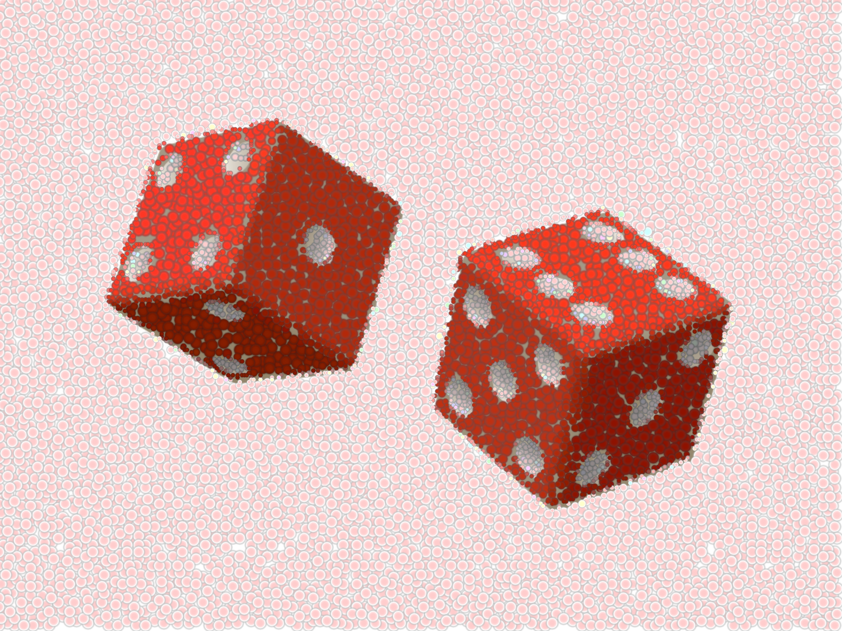
PROBABILITÀ

Slide 2
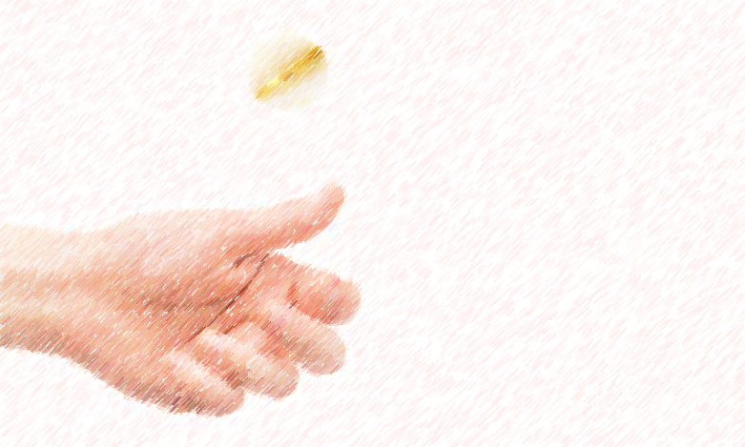
La probabilità può essere concepita in modo:
Classico
Frequentista
Soggettivo

Slide 3
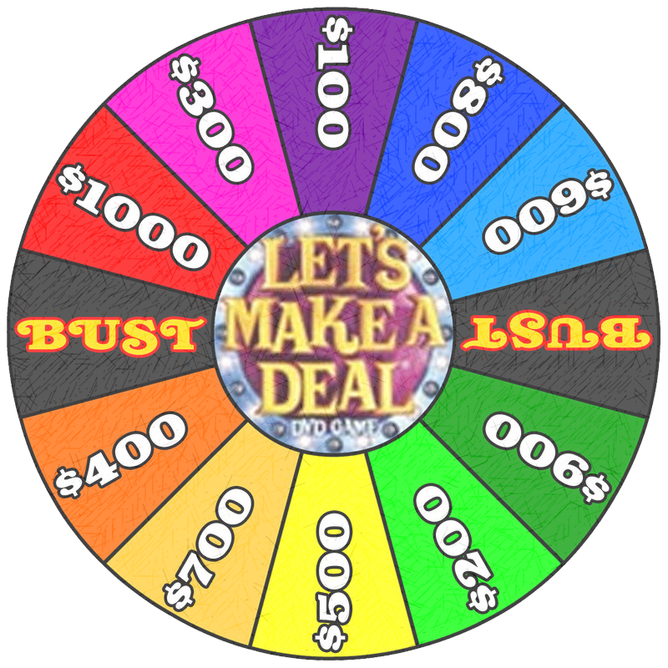

Concezione classica
È la concezione più semplice della probabilità.
Essa si basa sul principio che a probabilità che un evento si verifichi è il rapporto fra il numero dei casi favorevoli e quello dei casi possibili.
Essa è applicabile quando sono tutti ugualmente possibili.
Prendendo come esempio una ruota formata da 40 numeri, la probabilità che girandola esca un numero dispari è il rapporto tra i casi favorevoli (20) e quelli possibili (40).
Si prende per scontato che la probabilità che esca un numero x è la stessa che esca un qualsiasi numero y.
Ad esempio la probabilità che esca un numero primo e $\frac{13}{40}$

Slide 4
Questo approccio alla probabilità ha mosso alcune critiche:
La definizione impone che i casi possibili devono essere equiprobabili
Se i casi possibili sono infiniti, diventa molto difficile risolvere il problema, come ad esempio se dovessimo calcolare la probabilità che un numero fosse multiplo di x
Anche nel caso finito, in certe occasioni i risultati potrebbero essere inattesi; la probabilità che io domani sia vivo non è ½, ma analizzando la situazione con un approccio classico, questo è il risultato.
Riassumendo l'approccio classico si rivela poco flessibile alla maggior parte delle situazioni reali, come l'andamento dei titoli economici, la sorte economica di una persona, la probabilità che una persona sviluppi una malattia etc.

Slide 5
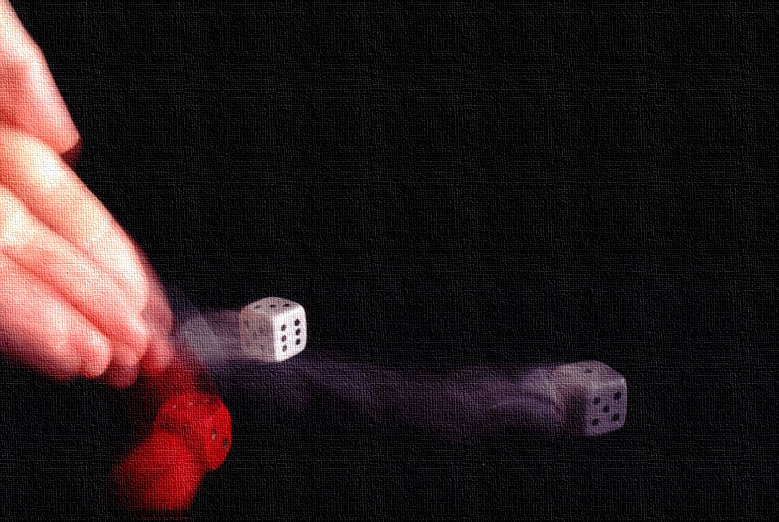

Concezione frequentista
La probabilità frequentista si basa sulla verifica sperimentale della probabilità che un evento si verifichi.
Al crescere del numero delle prove fatte tutte nelle stesse condizioni, la frequenza relativa pur variando, tende a stabilizzarsi attorno ad un valore, e tale valore attorno a cui le frequenze relative si stabilizzeranno corrisponde al valore della probabilità dell'evento. La probabilità sarà data dal rapporto tra la frequenza relativa e in numero di prove effettuate.
$$\lim_{n→∞}{\frac{f}{n}}$$
Dove f indica la frequenza di successo e n il numero di tentativi effettuati.
Tornando all'esempio della ruota, la probabilità che esca un dato numero tiene conto anche di fattori esterni, come l'attrito o la possibilità che la ruota stessa sia truccata.

Slide 6
Anche nei riguardi dell'approccio frequentista sono state mosse alcune critiche:
Realmente, come sarebbe possibile effettuare un numero infinito di tentativi?
Come si può avere la certezza che il numero dei successi converga col numero degli esperimenti
Ci sono casi in cui è impossibile ripetere un evento, come ad esempio una premiazione, una catastrofe naturale o un evento legato al tempo.

Slide 7
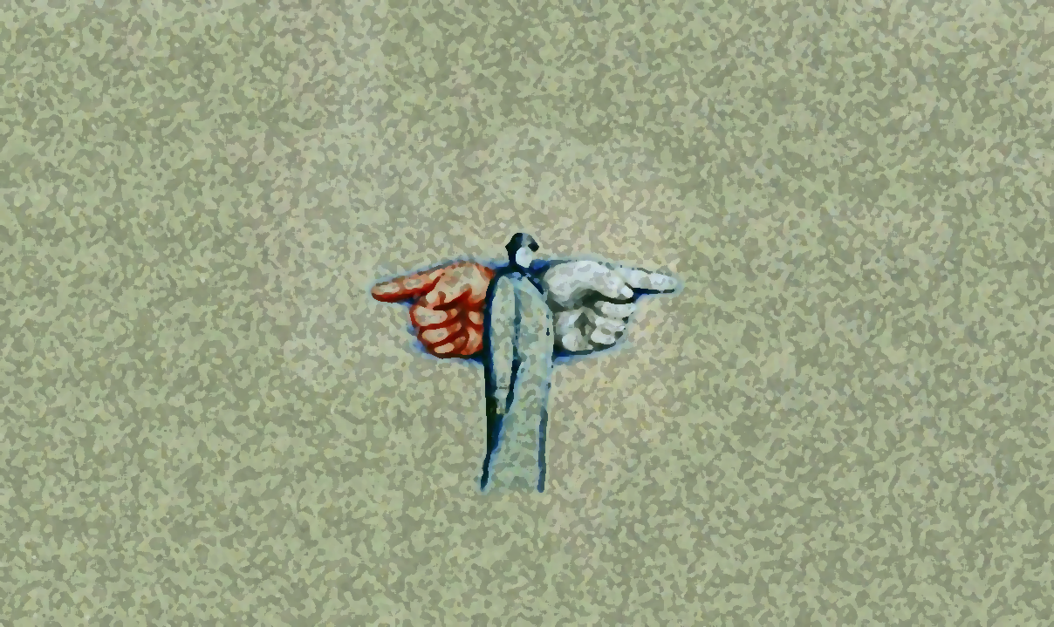
Probabilità soggiettiva
La concezione soggettiva della probabilità è la valutazione è una valutazione del tutto personale riguardo un dato evento.
Essa è il grado di fiducia che un osservatore ha nel verificarsi di un evento misurabile tramite la richiesta: qual è l'importo R che si è disposti a puntare per avere una ricompense S?
Essa si basa su come un soggetto valuta la probabilità che un dato evento si verifichi e sul rischio a cui esso si espone scommettendo su un dato evento.
Anche se la probabilità che girando la ruota esca un numero primo è del 32,5%, una osservatore potrebbe presupporre che in base ai dati a sua disposizione, la probabilità sia del 50%.
La valutazione che ha fatto e del tutto personale. Ha determinato il valore della probabilità secondo una valutazione soggettiva.

Slide 8
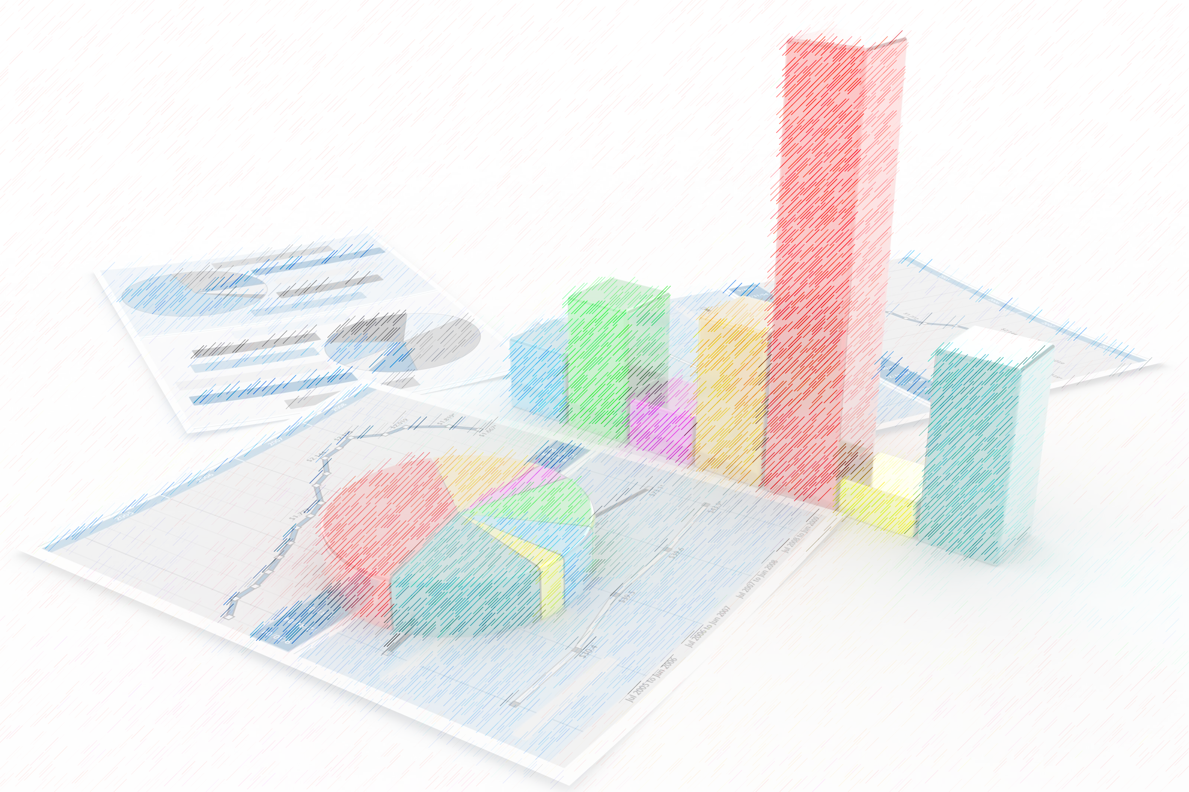

Analizzando dal punto di vista statistico la ruota, abbiamo lo spicchio bianco, che non ha valore e 39 spicchi che hanno un valore andante da 1 a 39.
Ci sono quindi 20 spicchi con valore dispari, 19 con valore pari e 13 numeri primi.
Quindi, analizzando la situazione da un punto di vista statistico, le probabilità che esca il bianco sono $\frac{1}{40}=2,5\%$ , le probabilità che il numero sia pari sono $\frac{19}{40}=47,5\%$ , le probabilità che sia dispari sono $\frac{20}{40}=50\%$ e le probabilità che sia primo sono $\frac{13}{40}=32,5\%$

Slide 9
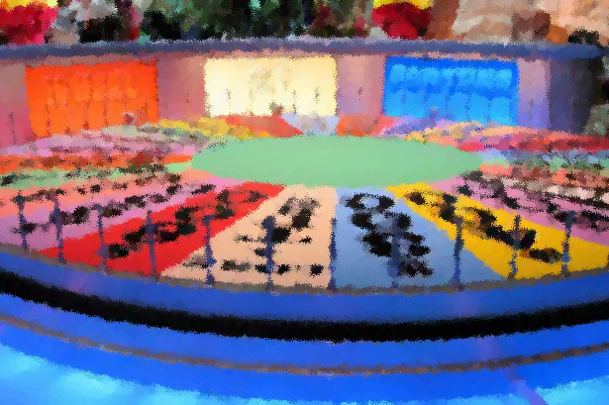

Per effettuare un’analisi di tipo frequentistico, abbiamo effettuato una serie di tentativi (100) e tabulato i risultati.
Dai tentativi effettuati è emerso che la probabilità che un numero sia pari è $\frac{47}{100}=47\%$ , la probabilità che sia dispari è $\frac{52}{100}=52\%$ , la probabilità che sia primo è $\frac{41}{100}=41\%$ e la probabilità che esca il bianco è stata del 1%.
I dati raccolti in modo frequentistico si avvicinano molto alle statistiche, a causa dell’elevato numero di prove effettuate e dall’assenza di variabili esterne.

Slide 10

Ipotizzando che un osservatore guardi la quinta serie da 10 prove noterà una distribuzione diversa:
Pari 70% Primi 20% Dispari 30%
Analizzando i dati potrebbe presupporre che sia molto probabile che esca un numero pari, puntando maggiormente su quella scelta.
Questa considerazione è del tutto soggettiva.

Slide 11
Scommesse (non) eque
La probabilità soggettiva può quindi essere considerata la probabilità più “veritiera” se consideriamo che la probabilità non è legata al mondo che ci circonda, ma bensì alla nostra interiorità. Conoscendo la definizione di probabilità soggettiva consideriamo i possibili casi applicati alla normale roulette (costituita da 37 numeri, di cui lo 0 risulta nullo).

Slide 12
“Scommetto 1$ su un numero pari. Se esce un numero pari guadagno 1$ (il banco mi restituisce 2$).”
Su di essa ritroviamo la presenza di 18 numeri pari e 18 numeri dispari (escludendo lo zero).
Guadagnare 1$ : p= 18/37
Perdere –1$ : p= 19/37 (comprendendo i numeri dispari e anche lo 0)
Quindi realmente il nostro “guadagno” secondo la probabilità sarebbe di:
E = -19/37 + 18/37 = -1/37
“Scommetto 1$ su un singolo numero. Se esce quel numero guadagno 35 $ (il banco mi restituisce 37$)”
Guadagnare 35$ : p = 1/37
Perdere -1$ : p = 36/37
Quindi il nostro reale guadagno E:
E = 35$ * 1/37 – 1$ * 36/37 = -1/37

Slide 13
“Scommetto 1$ su una terzina (tre numeri fra loro vicini sulla ruota o anche casuali)”.
Escludendo lo 0 (nullo), sulla ruota sono disposti 36 numeri. Considerando in terzine, dividiamo il 36 per 3, così da ottenere ciò che il banco mi restituisce in caso di vincita cioè 12$ (con guadagno di 11$).
Guadagnare 11$ : p= 3/37
Perdere -1$ : p= 34/37
E= -1$ * 34/37 +11$ * 3/37 = -1/37
Ciò significa che qualsiasi sia la scommessa che si propone, il guadagno per ogni giocata è sempre uguale ed è comunque sempre negativo. Difatti al banco, spetterebbero 1/37 $ = 0,027 $ cioè circa 2,7 $ a giocata.

Slide 14
Abbiamo quindi deciso di costruire una roulette equa, chiama ROULETTE GIUSTA.
La nostra ruota è costituita di 40 spicchi numerati da 0 a 39. Questa volta lo 0 non ha valore nullo, ma viene considerato un numero pari. Proviamo a effettuare le scommesse precedenti con la nostra roulette.
“Scommetto 1$ su un numero pari. Se esce un numero pari guadagno 1$ (il banco mi restituisce 2$).”
Su di essa ritroviamo la presenza di 20 numeri pari (includendo lo zero) e 20 numeri dispari.
Guadagnare 1$ : p= 20/40
Perdere –1$ : p= 20/40

Slide 15
Quindi : E = -1$ * 20/40 + 1$ * 20/40 = 0
In questo caso, viene reso nullo il guadagno per giocata sia del giocatore sia dello stesso banco. Così facendo si può realmente parlare di una scommessa equa.
Inoltre, c’è da considerare che il reale trucco che sta alla base della roulette è la presenza di un numero dispari di spicchi in totale (37) e l’utilizzo dello 0, con valore nullo, che vanno a costituire quello scarto che rappresenta il guadagno del banco e rende la scommessa non equa.

Slide 16
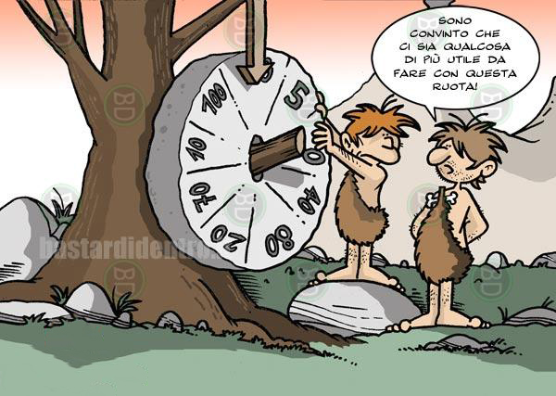
Teorema delle prove ripetute
Consideriamo n prove ripetute stocasticamente fra loro indipendenti.
Studiamo un particolare caso legato alla ruota:
“Su 10 giri di ruota effettuati vogliamo calcolare la probabilità che esca un numero pari esattamente 4 volte.”

Slide 17
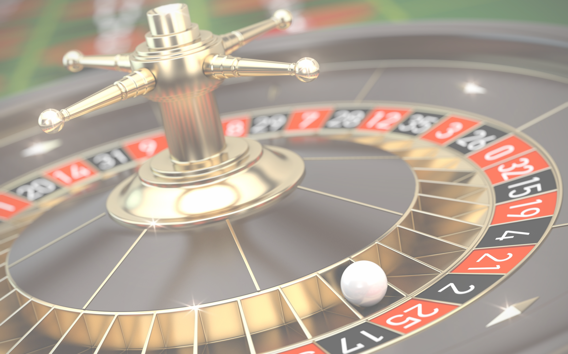

Considerando la ruota costituita di 39 numeri, di cui 19 pari e 20 dispari, la probabilità per la presenza di un numero pari è di 19/40 mentre quella di un numero dispari è di 21/40.
Quindi, per le varie combinazioni, tutte equiprobabili, la probabilità per ogni singola combinazione è di:
$$p\left(E\right)=\frac{19}{40}∙\frac{19}{40}∙\frac{19}{40}∙\frac{19}{40}∙\frac{21}{40}∙\frac{21}{40}∙\frac{21}{40}∙\frac{21}{40}∙\frac{21}{40}∙\frac{21}{40}$$

Slide 18


Dovendo considerare però le varie combinazioni, sfrutteremo il coefficiente binomiale:
$$\text{P}\text{(}\text{E}\text{)}\text{tot}\text{ = }\text{p}\text{(}\text{E}\text{)}∙\left({10 \atop 4}\right)$$
dovendo considerare di effettuare 10 giri e ottenere 4 volte un numero pari.
In generale possiamo dire che, avendo effettuato n prove, la reale probabilità P(E) che l’evento con le prove ripetute k volte si realizzi, considerando p la probabilità di successo di avere un numero pari, è la seguente:
$$\text{P}\text{(}\text{E}\text{) =}\left({n \atop k}\right) p^{k}\text{ (1−}\text{p}\text{)}\text{n}\text{−}\text{k}$$
Questo tipo di prove (con eventi indipendenti) prende il nome di PROVE BERNOULLIANE o PROVE DI TIPO BINOMIALE.

Slide 19
Shannon
Shannon è stato un inventore: egli inventò una serie di macchinari elettronici ed elettrici.
Shannon in collaborazione Thorp al MT nel 1959 discusse il metodo di gioco del blackjack, ma quasi automaticamente la conversazione si sposto su altri argomenti legati sempre al calcolo probabilistico in particolare alla roulette, da cui Shannon rimase affascinato e condusse una serie di esperimenti.
Thorp e Shannon effettuarono l'analisi di una roulette professionale, essi svilupparono una tecnica per cercare di prevedere in quale zona sarebbe finita la pallina una volta lanciata.

Slide 20
L'idea base era quella di realizzare un modello matematico che consisteva nel misurare la velocità e la posizione della pallina per determinare il punto di arrivo.
Dal periodo del 1960 al periodo del 1961 progettarono e costruirono il primo mini computer analogico indossabile costituito da soli dodici transistor che ricevevano i dati da degli interruttori azionati dalle scarpe e altri accendevano il computer e sincronizzavano il movimento della pallina con quello della roulette per prevedere il numero su cui si sarebbe fermata la pallina

Slide 21
Con questo sistema essi riuscirono a prevedere ogni numero singolo con una deviazione standard di circa dieci palline, inoltre giunsero alla conclusione che la probabilità aumenta del 44% rispetto al banco per ogni imperfezione della roulette però siccome decisero di lavorare in ottante, in quanto il segnale da parte del computer era fornito su scala di otto note, le n opzioni avrebbero bisogno di un tempo proporzionale ln(n) per prendere la decisione.
Il computer fu messo alla prova a Las Vegas nel 1961 e dal punto di vista progettistico e di calcoli funzionò in maniera eccellente.

Slide 22
Teorema di Bayes
Due eventi si definiscono stocasticamente dipendenti se il fatto che si verifichi o meno il primo alteri la probabilità che si verifichi il secondo; sono indipendenti se non c’è alterazione.
Per due eventi indipendenti A e B, la probabilità che si verifichino entrambi è:
p(A ∩ B) = p(A) * p(B)

Slide 23
Nel caso di due eventi dipendenti, consideriamo un particolare esempio:
In una classe ci sono 20 alunni, di cui 12 femmine e 8 maschi. La prof ne sceglie 2 da interrogare. Qual è la probabilità che scelga due ragazze?
P(A ∩ B) = p(A) * p(B/A) dove appunto: P(A ∩ B) corrisponde alla probabilità che i due casi si verifichino, p(A) la probabilità che si verifichi l’evento iniziale * p(B/A) che indica la probabilità che si verifichi l’evento B, dopo che si è verificato l’ evento A.

Slide 24
In questo caso:
Evento A: scelta del primo interrogato
Evento B: scelta del secondo interrogato
P(A) = 12 ragazze/20 alunni = 12/20
P(B/A) = 11 ragazze (escludendo quella già scelta nell’evento A) / 19 alunni (escludendo quella già scelta nell’evento A).
P(A ∩ B)= 12/20 * 11/19

Slide 25
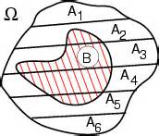
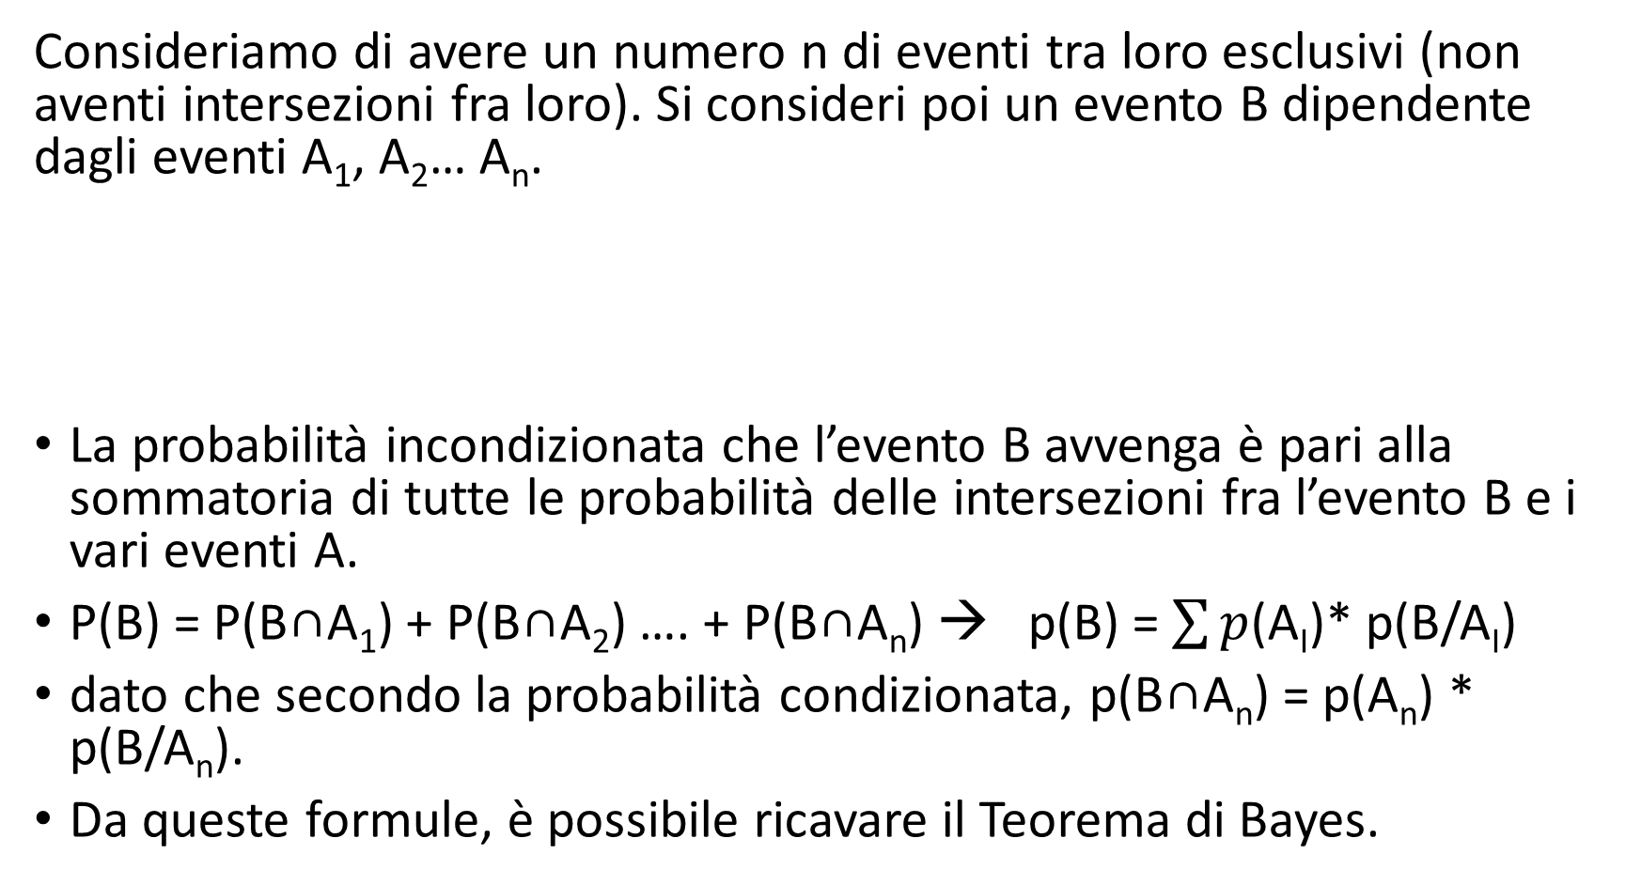
Consideriamo di avere un numero n di eventi tra loro esclusivi (non aventi intersezioni fra loro). Si consideri poi un evento B dipendente dagli eventi A₁, A₂… A_{n}.
La probabilità incondizionata che l’evento B avvenga è pari alla sommatoria di tutte le probabilità delle intersezioni fra l’evento B e i vari eventi A.
P(B) = P(B∩A₁) + P(B∩A₂) …. + P(B∩A_{n}) → p(B) = $\sum{p}$(A_{I})* p(B/A_{I})
dato che secondo la probabilità condizionata, p(B∩A_{n}) = p(A_{n}) * p(B/A_{n}).
Da queste formule, è possibile ricavare il Teorema di Bayes.

Slide 26
La probabilità che, essendosi verificato un evento B, la causa della sua origine sia l’evento A_{n}, è
p(A_{I}/b) = p(a_{I}) * p(b/a_{I})/ p(b)
Esempio: Una macchina effettua il 70% della produzione e la parte restante è effettuata da una seconda macchina. Il 10% dei pezzi prodotti dalla prima macchina è difettoso, mentre la seconda macchina produce pezzi difettosi per il 5%.
Scelto a caso un pezzo e avendo riscontrato che esso è difettoso, calcoliamo la probabilità che provenga dalla prima macchina.

Slide 27
L’evento B che dipende da un altro evento A₁ è “pezzo difettoso”, mentre A₁ è “produzione legata alla prima macchina”.
p(A₁) = 0,70 p(A₂) = 0,30
p(B/A₁) = 0,1 p(B/A₂) = 0,05
Quindi:
p(B) = p(A₁)* p(B/A₁) + p(A₂)*p(B/A₂) = 0,70 * 0,1 + 0,30 * 0,05 = 0,085
p(A₁/B) = p(a₁) * p(b/a₁)/ p(b) = 0,70 * 0,1 /0,085 =82,3 %

Slide 28

Problema di Mounty Hall
Il problema precedentemente trattato si basa sul paradosso di Mounty Hall. Esso è un famoso problema di teoria probabilistica legato al gioco a premi molto seguito in America «let’s make a deal».

Slide 29
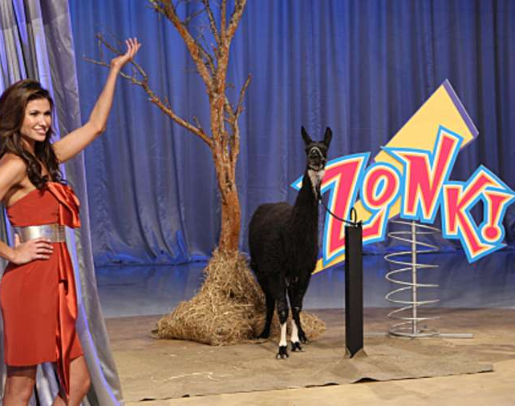
Presentazione del problema
Il conduttore, noto con lo pseudonimo di Mounty Hall mostra al concorrente tre porte chiuse: dietro ad una si trova un'automobile, le altre nascondono capre.
Al giocatore viene fatta scegliere una porta senza aprirla; il conduttore dello show, però, apre un'altra delle due porte, rivelando una carpa. Dopo di che il conduttore offre la possibilità al giocatore di modificare la sua scelta.

Slide 30

Il cambio della scelta favorirebbe le probabilità di vincita? La risposta è…

Slide 31
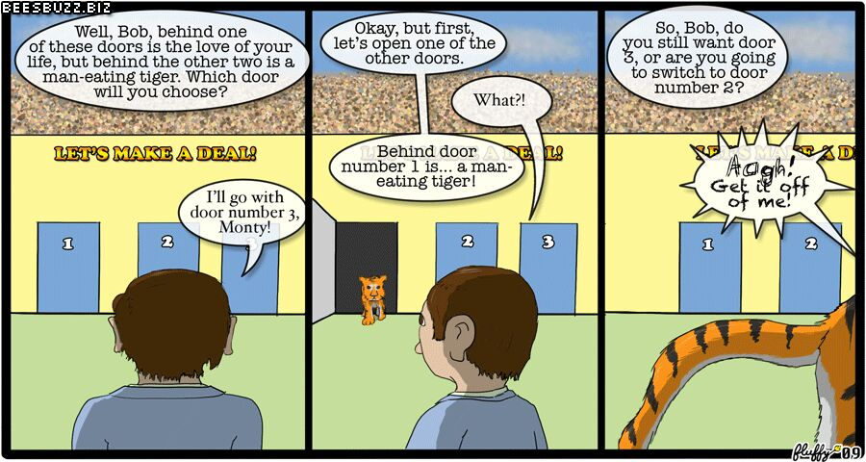
Si
Partendo dalla premessa che il conduttore debba obbligatoriamente offrirgli la possibilità di cambiare

Slide 32
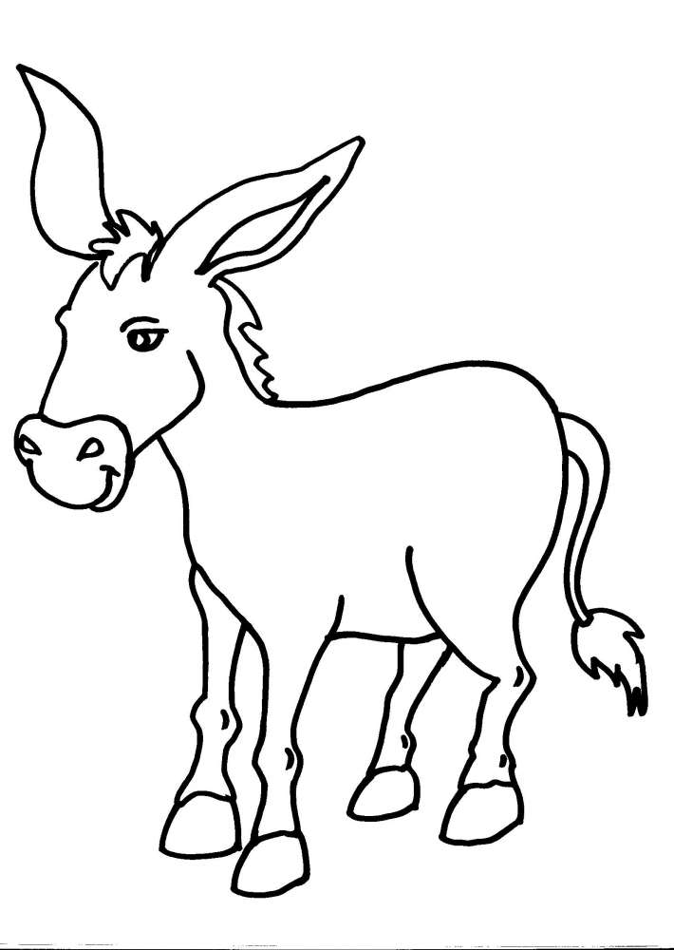

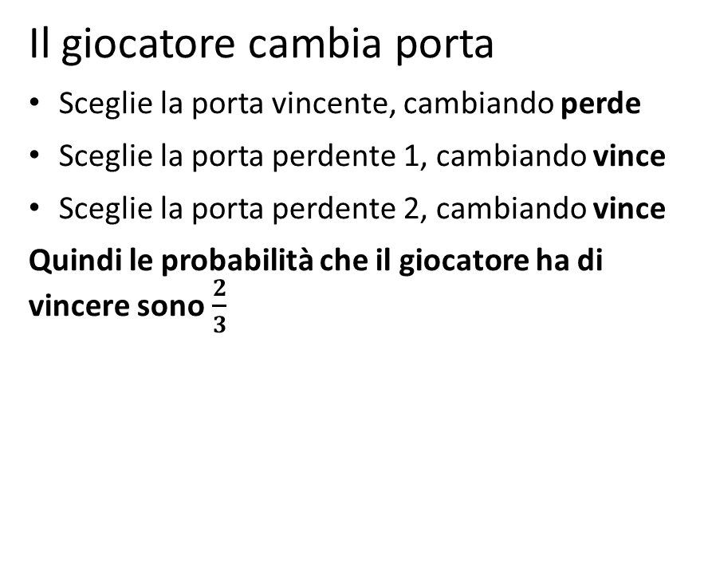
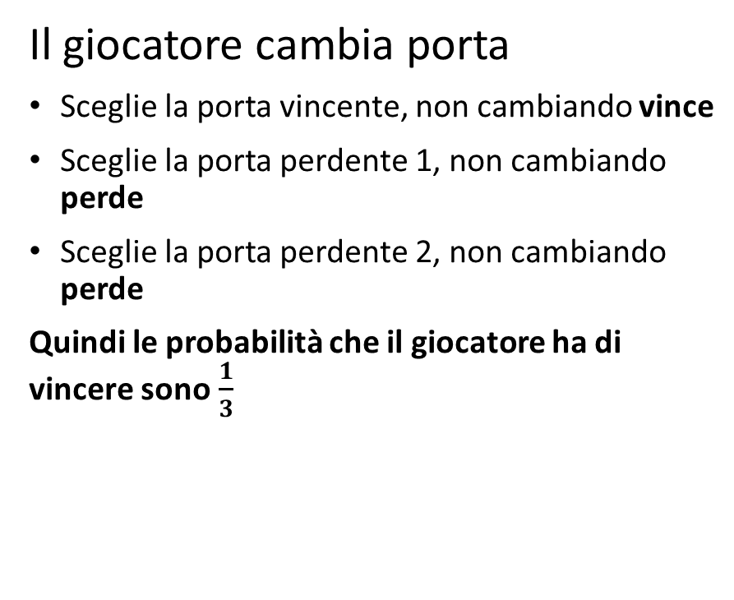
Questo è dimostrabile analizzando i 6 possibili scenari:
Il giocatore cambia porta
Sceglie la porta vincente, cambiando perde
Sceglie la porta perdente 1, cambiando vince
Sceglie la porta perdente 2, cambiando vince
Quindi le probabilità che il giocatore ha di vincere sono$\frac{2}{3}$
Il giocatore cambia porta
Sceglie la porta vincente, non cambiando vince
Sceglie la porta perdente 1, non cambiando perde
Sceglie la porta perdente 2, non cambiando perde
Quindi le probabilità che il giocatore ha di vincere sono$\frac{1}{3}$

Slide 33
Teorema di Bayes applicato a Monty Hall
Consideriamo A₁ è l’evento dell’auto dietro la porta e B₃ l’apertura della porta 3 con dietro la capra.
La probabilità che dietro la porta 1 ci sia l’auto è di p(A₁) = p(A₂) = 1/3. Dopo la scelta da parte del concorrente (immaginiamo 1), la probabilità che venga aperta la porta 3 è p(B₃) =1/2, poiché il conduttore potrebbe aprire sia 2 che 3, dal punto di vista del concorrente. Consideriamo che p(B₃/A₂) = 1 poiché al conduttore non rimane che aprire l’unica porta non scelta dal concorrente con dietro una capra.
P(A₂/B₃) = p(B₃/A₂)* p(A₂)/p(B₃) = 1* 0,33 / 0,5 = 2/3

Slide 34
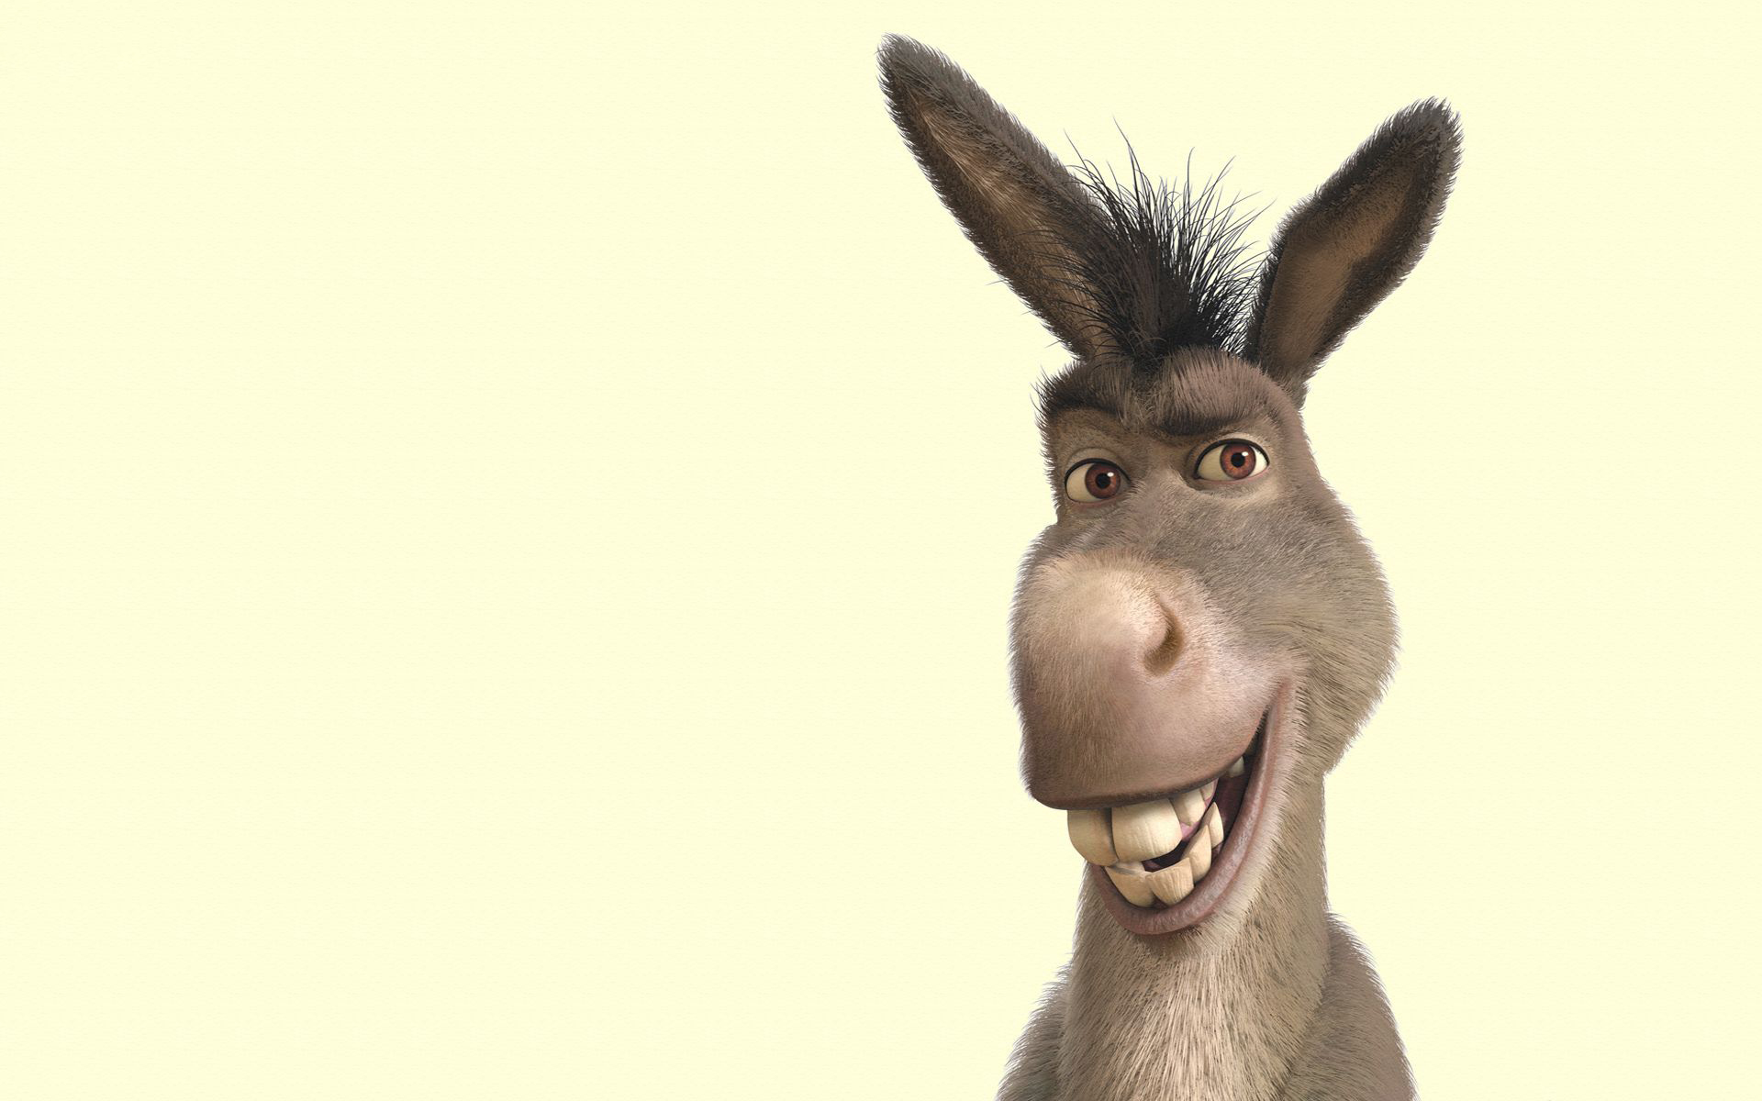
In conclusione
Questo spiega perché la probabilità di vincere cambiando porta non sono del 50% come potrebbe sembrare, ma del 66,7%. Quindi è conveniente cambiare porta, se si sa che quella mostrata è quella perdente.
Questo discorso è applicabile anche in casi simili in cui le scelte possibili sono più di 3.

Slide 35
Paradosso del compleanno
“Qual è la probabilità che in un gruppo costituito di 23 persone ci siano almeno 2 persone che compiono gli anni lo stesso giorno?”

Slide 36
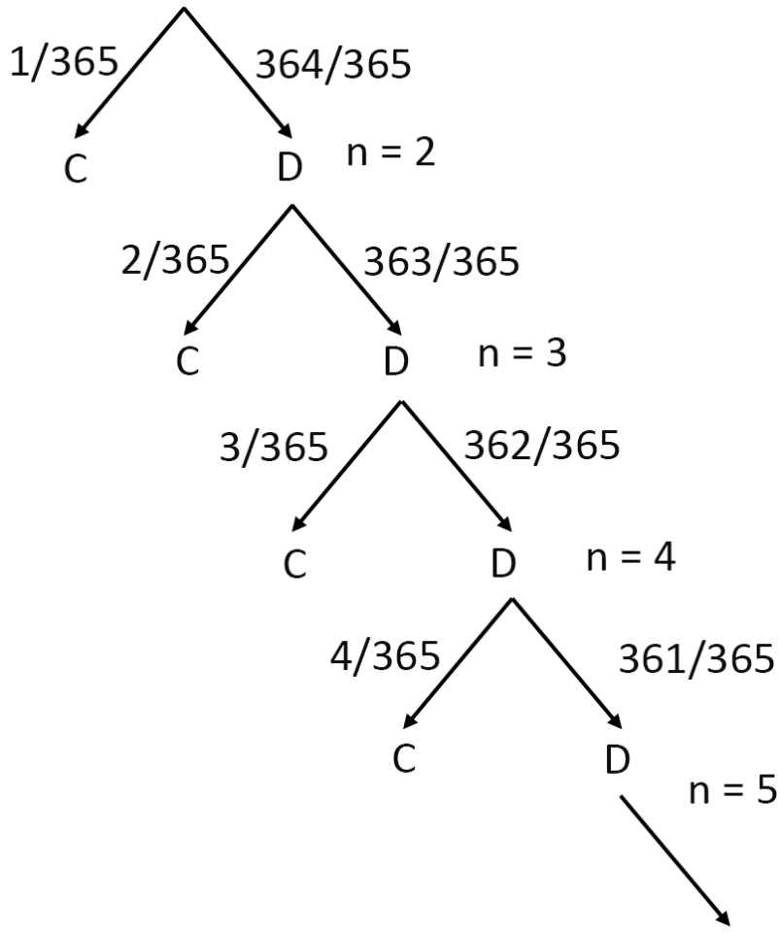
Per comodità, consideriamo che un anno sia costituito di 365 giorni.
Per spiegare il problema, disegniamo un grafo in cui C rappresenta “almeno due compleanni uguali” mentre D rappresenta “tutti compleanni diversi”.

Slide 37
Di conseguenza, su un gruppo di 366 persone io ho probabilità pari al 100%, quindi avrò certezza, di trovare un’altra persone avente un compleanno nello stesso giorno.
Se consideriamo il gruppo costituito di 365 persone e considero il compleanno di una di queste persone, la probabilità che ci siano 2 compleanni diversi (n=2) è:
p₂= 364/365
Per 3 compleanni diversi:
p₃= 364/365* 363/365 (ricorrendo alla formula del calcolo della probabilità per eventi indipendenti)

Slide 38
Per n compleanni diversi quindi:
p_{n} = 364/365*363/365*362/365……..*(366-n)/365= 364*363*362*…..(366-n)/365^{n-1}= 364!/[365^{n-1}*(365-n)]!
Quindi la probabilità di avere n compleanni uguali è 1-p_{n}
E qui mettere grafico di una coppia (1- p_{n}) in funzione di numero di persone n
Possiamo quindi osservare dal grafico come la probabilità che su 23 persone 2 compiano il compleanno lo stesso giorno è dello 0,51.

Slide 39
Il paradosso delle due buste
Il paradosso delle due buste è un paradosso probabilistico nel quale il giocatore ha la possibilità di scegliere una fra due buste, esteriormente identiche fra loro, ma di cui una contenente un premio di valore doppio rispetto a quello contenuto nell’altra.
Dando la possibilità al partecipante di aprire una delle due, in base al valore in essa contenuto, egli potrà decidere di cambiare o meno la busta.

Slide 40
In questo caso egli sarà vincolata dal fattore psicologico a non cambiare la busta in quanto conosce il premio della busta che ha aperto e quindi sarà meno propenso a cambiare la busta, poiché non è sicuro se la busta che non ha scelto contiene il doppio valore del premio che già possiede.
Al contrario decidendo di non vedere il premio che ha scelto egli sarà disposto a cambiare la busta una volta operata la scelta perché non inciderà il fattore psicologico

Slide 41
Analizziamo il paradosso dal punto di vista matematico:
la busta a contenuto maggiore la identifichiamo come Y e conterrà un valore doppio rispetto all’altra busta, che chiamiamo X. Quindi possiamo dire che Y=2X.
Avremo sempre la stessa probabilità cioè X=Y – X, sia nel primo che nel secondo caso. Nessuna dunque sembra favorita all'altra. Se andassimo però a calcolare il guadagno atteso, noteremmo che:
1/2*A - 1/2(A/2) = 1/4A (quantità positiva per ogni valore di A)
Dunque, andando a cambiare busta, avremo sempre una probabilità maggiore di vincita del premio a calore maggiore.

Slide 42
Andiamo a fare due esempi.
Nel primo diamo valori finiti compresi tra 0 e 2 milioni. Noteremo dunque, che il valore massimo della busta a minor valore sarà compreso tra 0 e 1 milione e perciò, nel caso trovassimo come valore 1000005, allora converrà non cambiare, in quanto ci troveremmo al di sopra del valore massimo (il paradosso viene meno).
Nel caso dessimo valori infiniti, (caso non valido, vista l'impossibilità di dare tali valori ) lasciando l'ipotesi che i premi siano stati scelti a caso (il paradosso resta), resta la conclusione che conviene cambiare.

Slide 43
Paradosso del prigioniero
Questo paradosso prevede che 2 persone vengano accusate di un reato e per questo motivo vengono messe in prigione, in celle separate per evitare che comunichino. I due prigionieri vengono posti davanti a tre scelte:
se solo uno dei due confessa, chi ha confessato evita la pena; l'altro viene però condannato a 7 anni di carcere.
se entrambi confessano, vengono entrambi condannati a 6 anni.
se nessuno dei due confessa, entrambi vengono condannati a 1 anno, perché comunque già colpevoli di porto abusivo di armi

Slide 44
In questo paradosso entrambi i giocatori scelgono contemporaneamente tra le tre opzioni.
Analizzando il paradosso, la soluzione più conveniente per tutti sarebbe quella di non confessare in modo che entrambi vengano condannati a un solo anno (cioè 1,1). Questo caso, il più positivo per entrambi, prende il nome di ottimo paretiano (la situazione migliore per un giocatore, che possa non danneggiare un altro), proprio perché rappresenta la situazione migliore per tutti i giocatori. Nella realtà, però è necessario considerare il fattore “egoismo” da parte degli stessi prigionieri: essi potrebbero essere indotti a confessare l'uno contro l’altro per ridurre la propria pena, ma nel farlo rischierebbero una pena lunga, se pur ridotta (6,6).

Slide 45
In realtà però l’equilibrio, detto di Nash è legato alla diversa strategia (confessa, confessa). L’equilibrio di Nash è quando nessuno riesce a migliorare in maniera unilaterale o la propria strategia, a scapito di altri giocatori, considerando però la reale sfiducia tra i giocatori e l’egoismo di ciascuno.
Considerando la definizione di “strategia dominante” (che, indipendentemente dalle strategie adottate dagli altri giocatori, fornisce al giocatore preso in considerazione il risultato migliore rispetto a ogni altra possibile alternativa), questa risulta essere (confessa, confessa). In questo caso, quindi non coincide con l’ottimo paretiano poiché comunque è necessario considerare che ogni prigioniero può essere disposto a sacrificare la libertà di un altro giocatore per la propria.

Slide 46
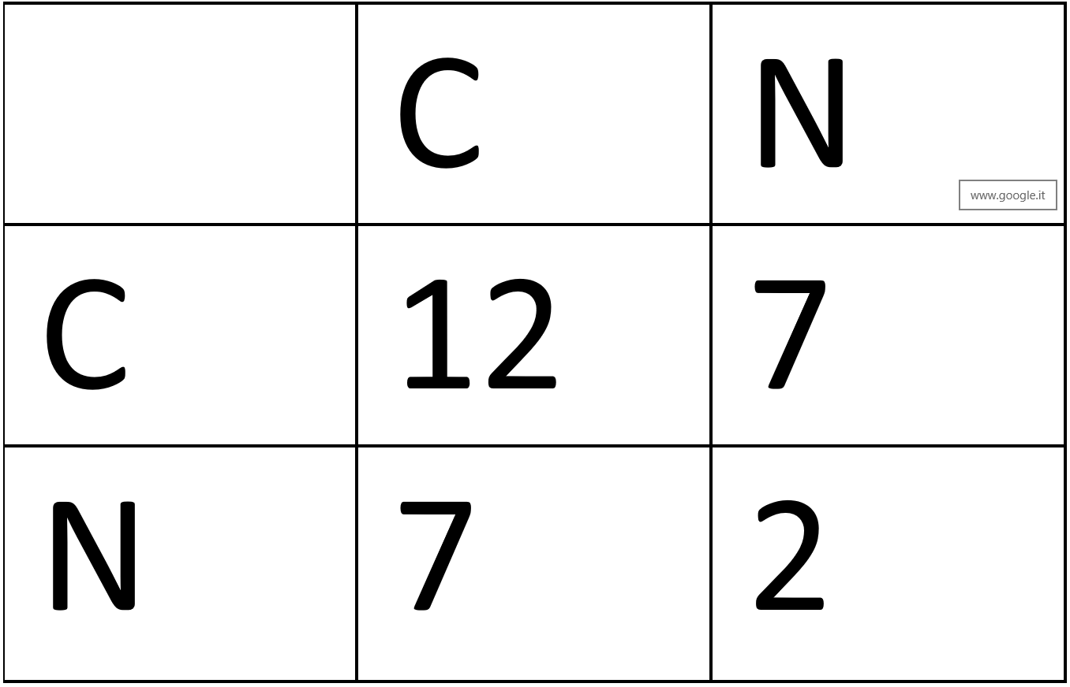
Ad indurre in errore è la somma degli anni dei due prigionieri.
Questo porterebbe alla scelta dell’ottimo paretiano, allontanandosi dal reale equilibrio di Nash

Slide 47
PREVEDIAMO L’UTILIZZO DI UNA MONETA.
Si vede facilmente che se tutti e due tirassero una moneta avrebbero comunque più possibilità di fare poco carcere piuttosto che utilizzare la strategia furba; infatti:
Nella scelta con la moneta è chiaro che la situazione è migliore per entrambi (0.25*7+0.25*6+0.25*1+0.25*0=3.5 anni di media che prenderebbero). Abbiamo a favore un buon 75% dei casi: nel 50% dei casi la pena verrà diminuita sensibilmente di 5 oppure 6 anni (in quest'ultimo caso sarà addirittura azzerata), e nel 25% dei casi invece rischieremo di ottenere la stessa pena che avremmo giocando da furbi. Apparirebbe dunque un paradosso, essendo una scelta migliore lanciare una moneta piuttosto che applicare la logica.

Slide 48
Paradosso delle 3 carte
Il paradosso delle tre carte è un problema classico della probabilità che presenta una soluzione che può essere discussa tramite il teorema di Bayes, questo problema fu proposto per la prima volta da Warren Weaver nel 1950. Questo paradosso è caratterizzato dal fatto che si hanno a disposizione tre carte: una rossa su entrambi i lati, una rossa su un lato e bianca sull'altro e una bianca su entrambi i lati. Ponendo sul tavolo la carta con la faccia rossa, qual è la probabilità che anche l'altro lato sia rosso?
Nel procedere verso la soluzione consideriamo che in totale ci sono sei facce che sono 3 bianche e 3 rosse. quindi supponendo che ogni volta si inizia con una carta che abbia obbligatoriamente una faccia rossa la probabilità che anche l'altra sia rossa risulta essere di 1/3

Slide 49
Applicando il teorema di Bayes ci colleghiamo alla probabilità condizionata che ci fornisce i seguenti risultati:
P(lato invisibile rosso | lato scoperto rosso) = P(carta con 2 lati rossi | lato scoperto rosso)
che sinteticamente possiamo scrivere P(A|R) dove A è la carta che ha entrambi i lati rossi e P(A) è la probabilità che essa venga scelta, P(R) è invece la probabilità che il lato visibile sia rosso.

Slide 50
Utilizzando il teorema di Bayes:
P(A|B) = P(R|A) * P(A) / P(R)
Essendo
P(R|A)=1, ovvero il lato scoperto della carta A è sicuramente rosso.
P(A)=1/3, la probabilità di scegliere la carta A è 1/3.
Il lato scoperto rosso può derivare dalla carta A o dalla B, ma mentre per la A la probabilità è 1, per la B è 1/2:
P(R) = P(A) * P(R|A) + P(B) * P(R|B) = 1/3 * 1 + 1/3 * 1/2 = 1/2 allora
P(A|B) = P(R|A) * P(A) / P(R) = 1 * 1/3 / 1/2 = 2/3

Slide 51
Paradosso dei due bambini
Il paradosso dei due bambini vede porre un quesito: il signor Smith ha due bambini e almeno uno dei due è maschio. Qual è la probabilità che anche l'altro sia maschio?

Slide 52
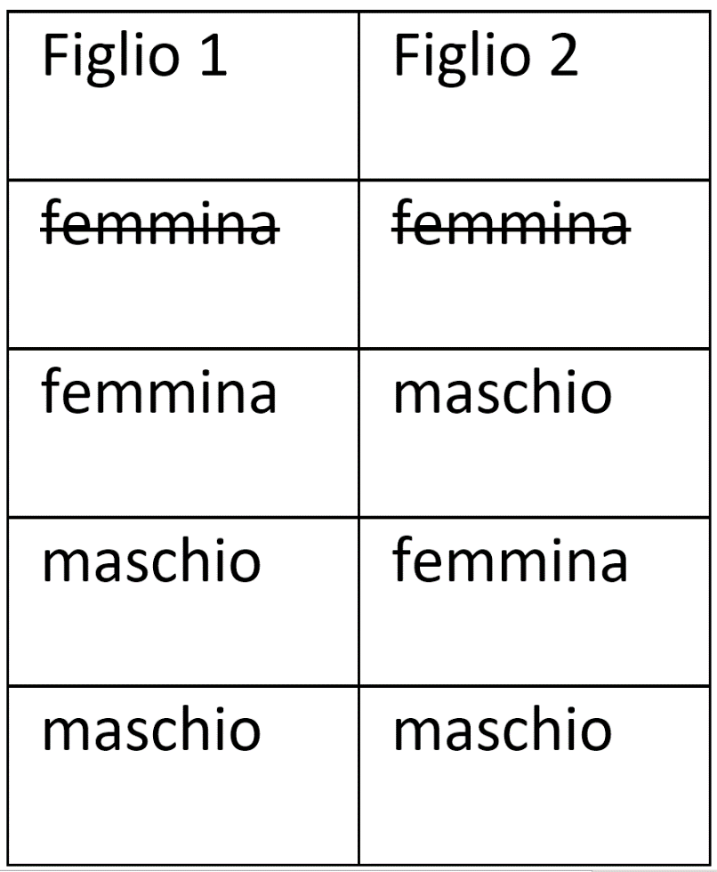
La soluzione più intuitiva e non per questo la più logica è che la risposta sia 50%. In realtà la domanda risulta essere ambigua e per questo si può riformulare la domanda nel seguente modo: «Il signor Smith ha due bambini. Non sono due femmine. qual è la probabilità che entrambi i bambini siano maschi?»
Utilizzando la probabilità classica la risposta è allora del 33.3%

Slide 53
È possibile applicare a questo paradosso la teoria della probabilità frequentista un campione di 100 famiglie composte da due figli. La situazione sarà:
In 25 famiglie i due figli saranno maschi, in 50 famiglie si avrà un figlio maschio e una femmina e in 25 famiglie ci saranno due femmine.
Dovendo eliminare l'ultima poiché non corrisponde alle richieste del problema abbiamo 75 famiglie che ci portano ad avere una probabilità 25/75 = 1/3 = 0.33.

Slide 54
Paradosso del razzista
paradosso del razzista (il ragionamento per risolvere il problema sfrutta la regola di bayes)
il paradosso del razzista si basa sul considerare che in una città vive un nero ogni dieci abitanti ( quindi possiamo dire che la popolazione di persone di colore corrisponde al 10%). una persona denuncia di essere stata aggredita da una persona con la pelle scura, la polizia in seguito alla denuncia simula più volte l'aggressione nelle stesse condizioni. nell'80% dei casi si riesce ad identificare se il colpevole è bianco o nero, quindi una precisione dell'80%. nel restante 20% viene commesso errore.

Slide 55
per fare una stima corretta bisogna tenere conto di quante persone di colore siano presenti in città, quindi tenendo conto delle considerazioni precedenti su una popolazione di 100 abitanti gli abitanti di colore saranno 10 di queste 2 vengono identificate per errore come persone bianche e le restanti correttamente.
nella popolazione restante, 90 bianchi, 18 vengono per errore scambiate per nere, la probabilità che l'aggressore sia nero è di 8/26 che corrisponde al circa 31%.
bisogna considerare che se la percentuale di popolazione nera scende sotto il 10% avremo che la probabilità crolla drasticamente mentre se aumenta anche essa aumenta.

Slide 56
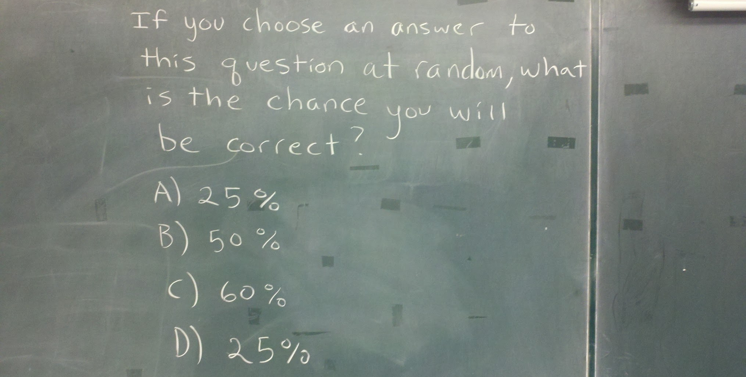
Paradosso del mentitore probabilistico
Se dovessi scegliere una risposta a caso a questa domanda, qual è la probabilità che la risposta sia corretta?

Slide 57

Dobbiamo partire dal presupposto che, normalmente, scegliere a caso significa avere 1 probabilità su n che sia la scelta corretta. Questo è vero solo se ogni risposta compaia una sola volta e se la risposta corretta sia tra le scelte possibili!
La prima condizione è evidentemente violata. Mentre sulla seconda non ci si può esprimere con certezza.
Avendo a disposizione 4 scelte, le soluzioni possibili sono 0%, 25%, 50%, 75%, 100%.

Slide 58
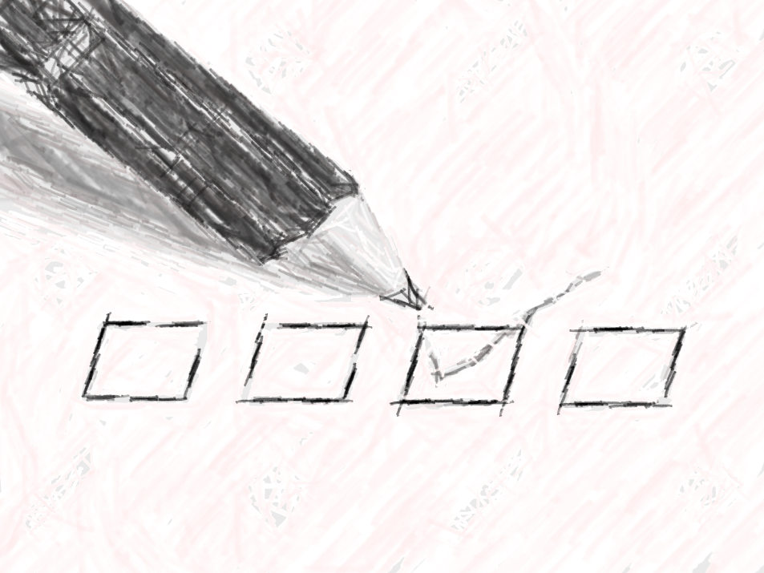
Si può tentare di risolvere il problema ragionando per esclusione.
La soluzione 60% si rivela da subito infondata. Anche la soluzione 50% non è corretta, altrimenti dovrebbe comparire 2 volte. Lo stesso ragionamento si può applicare alla soluzione 25%, la quale dovrebbe comparire una sola volta per essere vera.
Quindi l’unica spiegazione plausibile è che la soluzione corretta sia stata omessa! Quindi la risposta a questo paradosso è 0%.
D’altronde, se 0% fosse tra le soluzioni, non diverrebbe la soluzione sbagliata?

